Slide 1



UNIVERSIDAD AUTÓNOMA DEL ESTADO DE MÉXICO
FACULTAD DE CIENCIAS AGRICOLAS
LECTURA LITERAL
Por: M.A.O. SERGIO HILARIO DÍAZ
Unidad de Aprendizaje: Comunicación profesional
Programa de educación: Licenciatura de Ingeniero Agrónomo Industrial
Créditos institucionales: 6
Octubre 2017

Slide 2

GUIÓN EXPLICATIVO PARA EL EMPLEO DEL PRESENTE MATERIAL
La mayor parte de las transparencias ponen de relieve los temas principales de los contenidos en las “notas resumidas”. En tanto que las ayudas visuales sirven para ilustrar las exposiciones. Al comienzo de la sesión de trabajo, se entregara a los estudiantes los impresos de las transparencias que serán utilizadas.

Slide 3

Lectura Literal
Estrategias cognitivas comparación y relación

Slide 4

OBJETIVO
Mostrar algunas estrategias cognitivas de comparación y relación.

Slide 5

Comparación:
La comparación establece semejanzas y diferencias entre las características de dos objetos o situaciones, considerando dichas características independientes.

Slide 6

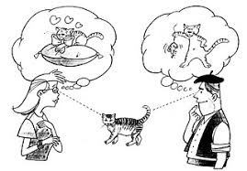
Es decir, se trata de identificar y especificar, variable por variable. Las características que hacen que los pares de objetos o situaciones que se comparan sean semejantes o diferentes entre si.

Slide 7

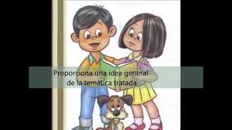
Lectura de:
Las ventanas de las cosas de Bertha y de Ana

Slide 8

Ejercicio: Completa los cuadros
Observa el escrito con respecto a las ventanas de hierro y de aluminio para seleccionar las variables e identificar las características de cada cosa.

Slide 9


Elabora los diagramas de comparación, para visualizar la organización de las ideas.

Slide 10

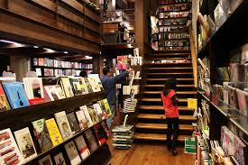
Toma en cuenta todas las semejanzas y diferencias que identifiques.

Slide 11
Características de las casas
Variable | Características de la casa y de las ideas de Bertha | Características de la casa y de las ideas de Ana
Características de las ventanas
Variable | Características de las ventanas de hierro | Características de las ventanas de aluminio

Slide 12
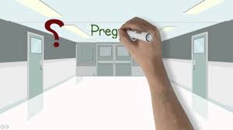

1. ¿Por qué se requieren dos diagramas en lugar de uno?

Slide 13


2. ¿Qué observas en el cuadro que llenaste, en relación con las características de las ventanas?

Slide 14

En ambos cuadros:
- Se observan pares de características iguales o semejantes y diferentes entre sí.
- Cada par de características corresponde a una variable.

Slide 15

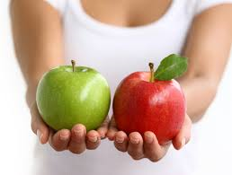
El proceso que acabamos de realizar se denomina comparación.

Slide 16
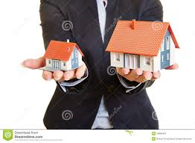
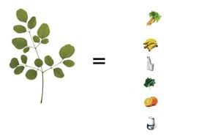
La comparación: es un proceso que consiste en identificar pares de características semejantes y diferentes; cada par de características corresponde a una variable.

Slide 17
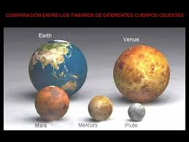
Estrategia para comparar:
Definir el propósito.
Identificar las variables que definen la comparación.
Especificar pares de características semejantes y diferentes, correspondientes a cada variable.
Verificar la información que se genero.

Slide 18
Para visualizar la estructura del escrito se pueden elaborar los diagramas de semejanzas y diferencias, esto es, los esquemas de comparación.
Ventanas de hierro
Ventanas aluminio
Casa de Bertha
Casa de Ana
Diagramas para construir esquemas de organización de la comparación en el análisis de la información.

Slide 19
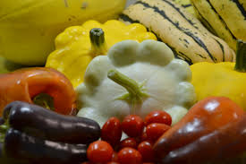

Relación:
Consideremos el proceso de relación ¿Qué diferencia hay entre una comparación y una relación?

Slide 20
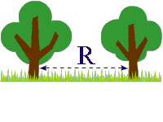
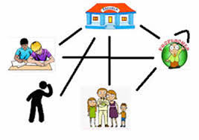
La relación es un nexo entre dos características de dos objetos o situaciones correspondientes a la misma variable. Esta se expresa en términos de la variable. Ejemplo Manuel mide 1.80 m y José mide 1.60 m. ¿Qué relación puede establecerse entre las estatura de Manuel y de José?

Slide 21


Manuel es mas alto que José.
La estatura de Manuel es mayor que la de José.

Slide 22

Consideremos la lectura las ventanas de las casa de Bertha y de Ana:
¿Qué relación existe entre la casa ubicada en la playa y la de la montaña?
¿Qué relación hay entre las ventanas de hierro y las de aluminio?

Slide 23

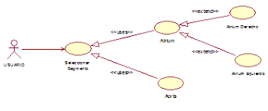
En la figura siguiente se muestra una manera de elaborar un diagrama de relaciones del escrito que leyó.

Slide 24

Casa de Casa de
Bertha Ana
tiene tiene
Se oxidan Ventanas Ventanas
de hierro de aluminio No se oxidan
menos costosas más costosas
que las de aluminio que las de hierro

Slide 25

Esquema de organización
En este caso se visualizan los nexos entre los conceptos.
La relación se expresa en términos de la variable, su contenido es ´más abstracto que el de una comparación.

Slide 26

Estrategia para relacionar:
Definir el propósito.
Identificar las variables que definen la relación.
Específicar las características semejantes y diferentes, correspondientes de cada variable.

Slide 27

Estrategia para relacionar:
4. Establecer nexos entre los pares de características correspondientes a cada variable.
5. Formular las relaciones.
6. Verificar la información que se genero.

Slide 28


TIPOS DE RELACIONES
Existen relaciones de primer orden, segundo y tercer orden y, en general, de orden superior.

Slide 29
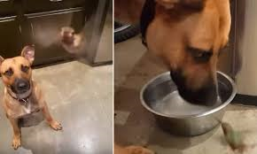
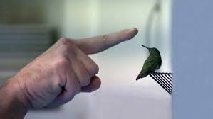
Considere las siguientes comparaciones:
El perro tiene cuatro patas y el colibrí tiene dos.
Luis tiene 10 cuadernos y Antonio 5.

Slide 30


Construyamos algunas relaciones:
El perro tiene doble número de patas que el colibrí.
Luis tiene doble número de cuadernos que Antonio.
Estas relaciones se denominan de primer orden.

Slide 31
Construyamos una relación entre dos relaciones:
El perro tiene doble número de patas que el colibrí, así como Luis tiene doble número de cuadernos que Antonio.
Estas relaciones son más complejas y se denominan de segundo orden.

Slide 32


Los procesos estudiados facilitan el procesamiento de información, es decir, constituyen estrategias cognitivas; ayudan a profundizar el conocimiento acerca de hechos y fenómenos, y facilitan la comprensión de la lectura y el análisis de la información.

Slide 33
BIBLIOGRAFÍA
Argudín, María Luna Yolanda (2009). Aprender a Pensar Leyendo Bien. México: Paidos.
Espindola Castro, José Luis (2005) (reimp. 2012). Comprensión y Razonamiento Verbales. México. Edere.
Espinosa Tavera, Epifanio (2015). Enseñar a Leer y Escribir. Los Proyectos Didácticos en Primer Grado. Universidad Pedagógica Nacional, México.
Delia, Lerner (et. al) (2012). Formación Docente en Lectura y Escritura. Recorridos didácticos. La ed. 1ª. Reimp. Buenos Aires. Pidós.

